Slide 1

Интеллектуальная игра
«Инфостарты»
Учитель информатики Долгова И.А.

Slide 2

1. Загадки
2. Анаграммы
3. Собери «Пазл»
4. Конкурс капитанов
5. Расшифруй пословицу
6. Составление слов
«конкурсы»

Slide 3
Загадки

Slide 4
1. Загадки
1.Бывает струйный, лазерный бывает. Его всегда печатать заставляют?
принтер
2. Компьютер будет молчалив, коль нет с ним рядом дев таких?
колонки

Slide 5
3. Колёсиком и кнопкой, я управляю ею ловко?
Компьютерная мышь
4. Каких только сведений разных в нём нет, зовётся он знаешь ты как ………?
Интернет

Slide 6
5. На нём компьютерная мышка живёт и ползает глупышка?
Коврик
6. Как вредитель этот называется, что заразен и вмиг размножается?
Компьютерный вирус

Slide 7
2. Анаграммы
граммпора
программа
лайботик
килобайт
домем
модем
лайф
файл
тиретнен
Интернет
вредайр
драйвер
нимотор
монитор
красен
сканер

Slide 8

3.Собери Пазл

Slide 9

4.Конкурс капитанов

Slide 10
Устройства ввода информации
Ошибка !
микрофон
сканер
Web-камера
плоттер
клавиатура
мышь
процессор

Slide 11
Устройства вывода информации
Ошибка!
Джойстик
монитор
принтер
наушники
колонки
трекбол
Медиапроектор

Slide 12
5.Расшифруй пословицу
Вам будут предложены пословицы на компьютерном сленге , ваша задача назвать аналогичную пословицу в руссом языке.
1. Скажи какой у тебя компьютер и я скажу кто ты
Скажи мне кто твой друг и я скажу кто ты.

Slide 13
2. Компьютер памятью не испортишь
Кашу маслом не испортишь
3. Дарёному компьютеру в системный блок не заглядывают
Дарёному коню в зубы не смотрят

Slide 14
4. Вирусов бояться в интернет не ходить
Волков боятся- в лес не ходить
5. Утопающий за F1 хватается
Утопающий за соломинку хватается

Slide 15
6.Составление слов
Предлагается из слова «ИНФОРМАТИКА»
составить как можно больше коротких слов.(5 минут)
Количество слов будет соответствовать баллам, заработанным командой

Slide 16
Дополнительное задание
Сейчас вам будут продемонстрированы картинки с отдельными устройствами компьютера ваша задача внимательно изучить изображение и назвать устройство компьютера.

Slide 17
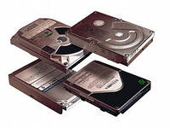
Жесткий диск

Slide 18
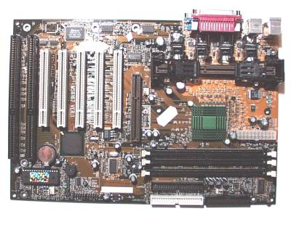
Материнская плата

Slide 19
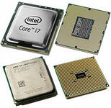
процессор

Slide 20
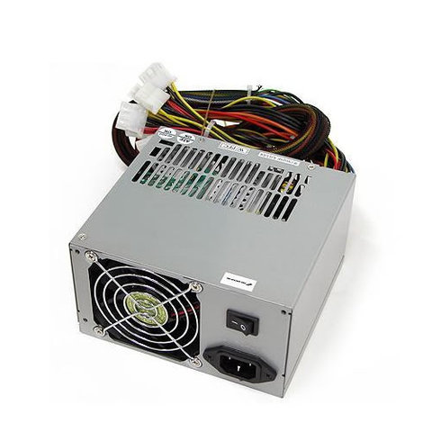
Блок питания

Slide 21
Подведение итогов
ВИРУС
ХАКЕРЫ

